Slide 1

情報・データ科学との連携・融合による物性物理・量子化学の新展開

Slide 2
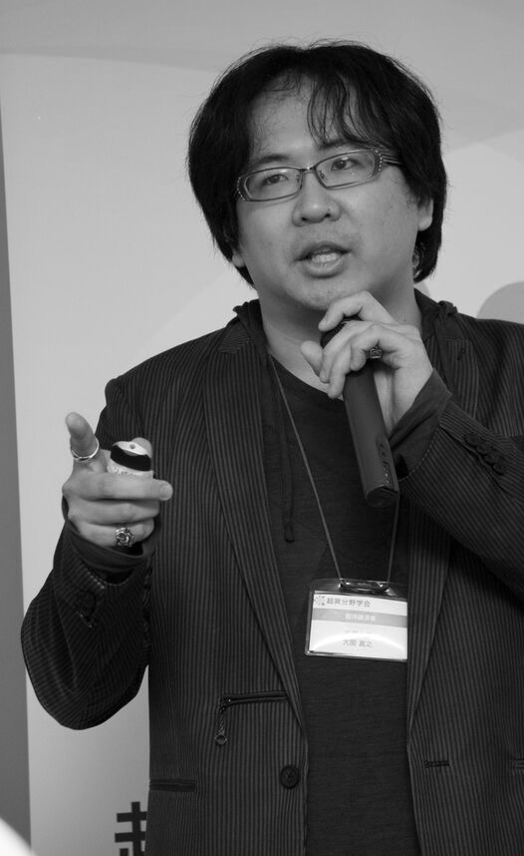
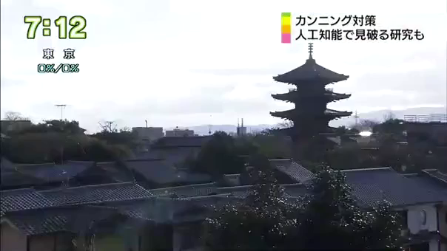
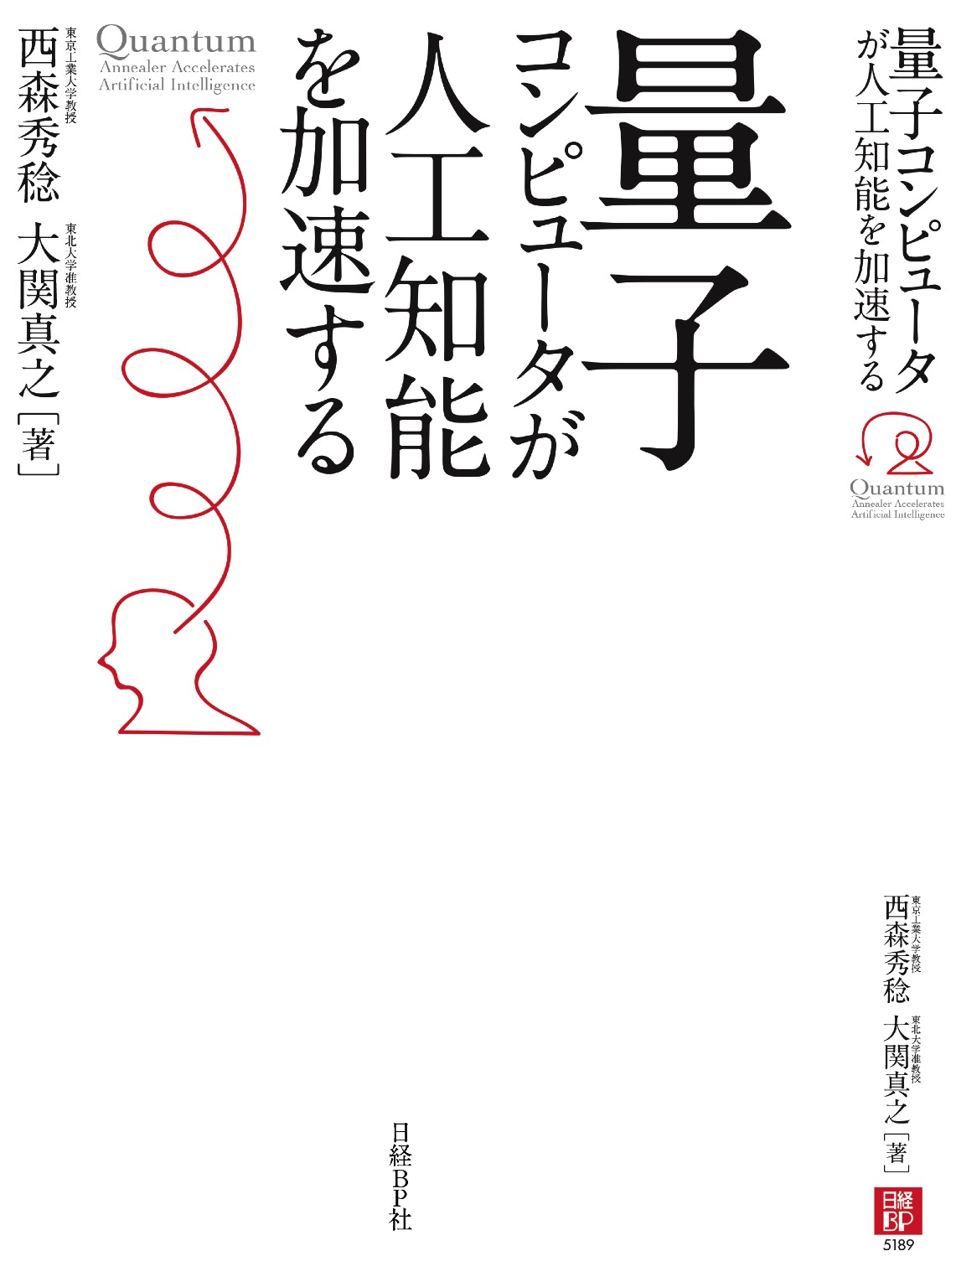


自己紹介
大関真之
  東北大学大学院情報科学研究科応用情報科学専攻准教授
  [2016.10-]
  京都大学大学院情報学研究科システム科学専攻助教
  [2010.05-2016.09]
    機械学習：スパースモデリング、深層学習
  東京工業大学産学官連携研究員
  [2008.10-2010.04]
    理論物理学：統計力学、量子アニーリング

Slide 3
世の中で何が起きているのか？

Slide 4
世の中で何が起きているのか？
人工知能？

Slide 5
世の中で何が起きているのか？
逆問題の解決

Slide 6
世の中で何が起きているのか？
逆問題の解決

Slide 12
傾きと切片の最適化

Slide 13
とモデリング

Slide 14
複雑になったら？？

Slide 16
直線？曲線？何次関数？？

Slide 21
とモデリング

Slide 22
How to 深層学習？
関数のモデリングの放棄 = とことん楽をする
  線形変換
  非線形変換

Slide 23
How to 深層学習？
関数のモデリングの放棄 = とことん楽をする
  線形変換
  非線形変換

Slide 24
How to 深層学習？
関数のモデリングの放棄 = とことん楽をする
  線形変換
  非線形変換

Slide 25
How to 深層学習？
関数のモデリングの放棄 = とことん楽をする
  線形変換
  非線形変換

Slide 26
How to 深層学習？
関数のモデリングの放棄 = とことん楽をする
  線形変換
  非線形変換

Slide 27
複雑さの極限
深層学習
本質部分の抽出を自動化した学習

Slide 28
How to 深層学習？
関数のモデリングの放棄 = とことん楽をする
  繰り返し構造の関数を用意
  多層ニューラルネットワーク

Slide 29
How to 深層学習？
どんな非線形変換が良いのか？
  現在では基本的にはコレ [LeCun, Bengio,a and Hinton Nature (2015)]
    例：ReLU (ランプ関数)
  計算機性能の向上も相まって、実現可能な技術に

Slide 30
How to 深層学習？
訓練データ
高次元データ
なぜReLUが良いのか？
  誤差を最小化する際に、勾配法に対応するため

Slide 31
How to 深層学習？
テストデータ
高次元データ
関数の自動設計
学習は完璧が良いとは限らない
  確率的勾配法の台頭
  学習係数の減衰 [H. Robbins and S. Monro (1951)]

Slide 32
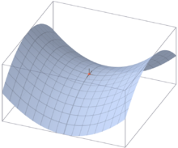
How to 深層学習？
複数の「鞍点」
テストデータ
高次元データ
関数の自動設計
学習は完璧が良いとは限らない
  確率的勾配法の台頭
  学習係数の減衰 [H. Robbins and S. Monro (1951)]
  適応的勾配計算 Adagrad型の計算 [J. Duchi, E. Hazan, Y. Singer (2011)]

Slide 33
How to 深層学習？
訓練データ
高次元データ
実話（最近機械学習を始めた共同研究者）
  とある日の会話：
  「ReLUでも300万(!)stepかかってコスト関数が0.008位という感じ」
  「確率勾配法？Robbins-Monroの？Adagradは？」
  「難しそう」
  「いや簡単やで、今までのgradをこう書くだけ」
  「で、できた！300stepでもう0.008にまで収束している。」
  「予測精度まで格段に向上している！」

Slide 34
スパースモデリング
どこが重要かを自動的に判別する技術

Slide 36
×0
×0

Slide 38
量子モンテカルロ法における解析接続問題
J. Otsuki, M. Ohzeki, H. Shinaoka, and K, Yoshimi: to appear soon
物理量の計算にシミュレーションを利用する
  大量のデータが取得されて、解析をすることで素性を知る
例：QMCの解析接続（複素数平面上のデータ解析）
    積分方程式を解くのが目標
    カーネル
  離散化した関係式
  知りたいもの:ρ、計測できるもの:G

Slide 39
量子モンテカルロ法における解析接続問題
J. Otsuki, M. Ohzeki, H. Shinaoka, and K, Yoshimi: to appear soon
問題点
  典型的な不良設定問題
  制約条件(ρの非負性・和を1とする制約条件)
  Kが指数関数的に減衰してしまう
  （謎の）最大エントロピー法(MaxEnt)が定番
    正則化の１種
    制約条件を満たすmを用意して、それに合わせる効果がある
    KのSVDを施して特異値の小さいものをつぶしておく

Slide 40
スパースモデリング的解決
役に立つデータはスパースである

Slide 41
役に立つところを絞って探す
「自動的な絞り」による最適化

Slide 42
役に立つところを絞って探す
「自動的な絞り」による最適化
L1ノルム

Slide 43
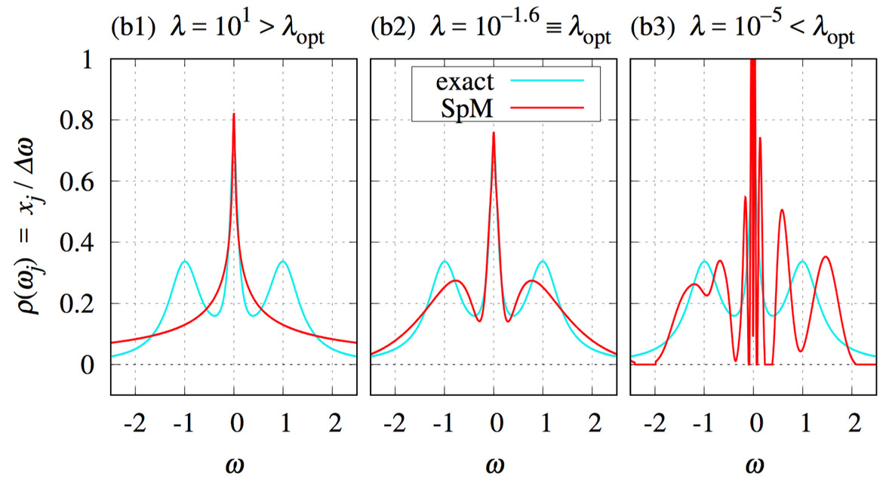
量子モンテカルロ法における解析接続問題
J. Otsuki, M. Ohzeki, H. Shinaoka, and K, Yoshimi: to appear soon
結果と意外な発見
絞りすぎ
最適な絞り
誤差項のみ

Slide 44
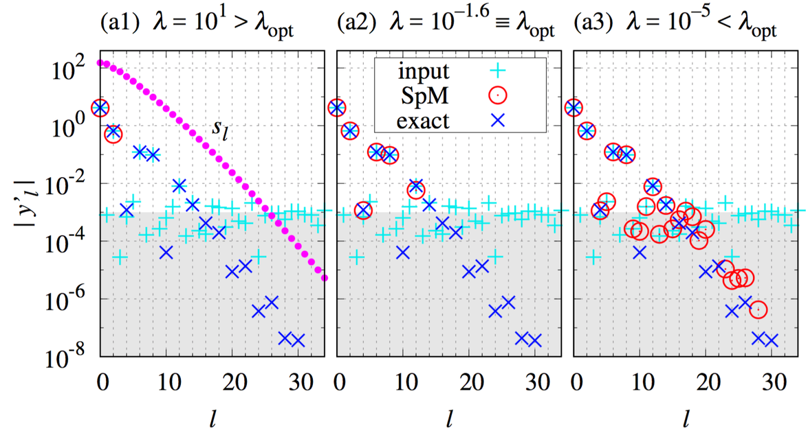
量子モンテカルロ法における解析接続問題
J. Otsuki, M. Ohzeki, H. Shinaoka, and K, Yoshimi: to appear soon
結果と意外な発見
絞りすぎ
最適な絞り
誤差項のみ

Slide 45
これをもっと他の分野に役立てられないか？

Slide 46
これをもっと他の分野に役立てられないか？
L1ノルムは自然科学の共通言語

Slide 47
スパースモデリングがもたらす
計測革命

Slide 48
中学生の頃の思い出

Slide 49
中学生の頃の思い出
連立方程式

Slide 50
を満たす解を求めよ

Slide 51
1
O

Slide 52
1
交点＝解
O

Slide 53
1
O

Slide 54
1
（一意には）できません
O

Slide 55
1
（一意には）できません
式が足りないから
（情報不足）
O

Slide 56
本質をつかむためには情報が必要
これが常識

Slide 57
を満たす解を求めよ

Slide 58
を満たす解を求めよ
逆行列があるからOK

Slide 59
を満たす解を求めよ

Slide 60
を満たす解を求めよ
（一意には）できません

Slide 61
劣決定系方程式でもXを当てて利用する技術
圧縮センシング

Slide 62
そんなことがなぜ可能か？

Slide 63
そんなことがなぜ可能か？
スパース性

Slide 64
そんなことがなぜ可能か？
スパース性
ほとんどの要素は不要だった

Slide 65
を満たす解を求めよ

Slide 66
を満たす解を求めよ
できる！

Slide 67
を満たす解を求めよ
できる！

Slide 68
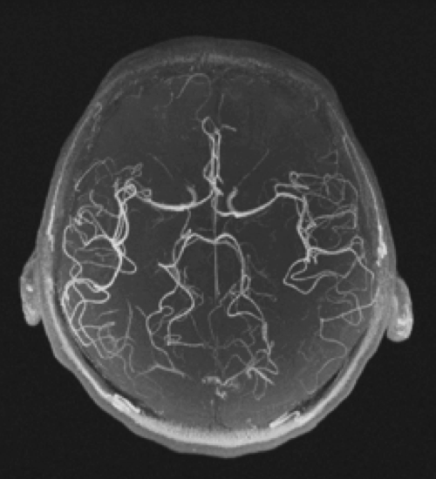
京都大学病院放射線科提供
MRI画像の例

Slide 69
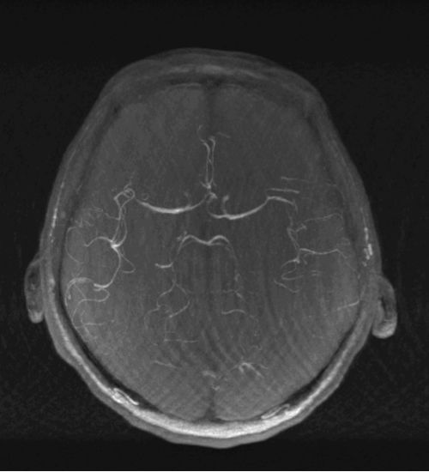
京都大学病院放射線科提供
少ないデータ

Slide 70
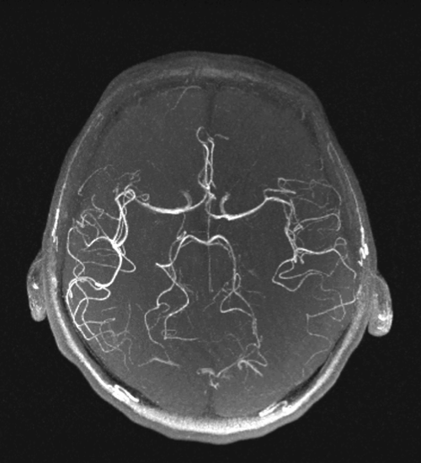
京都大学病院放射線科提供
圧縮センシング利用

Slide 71
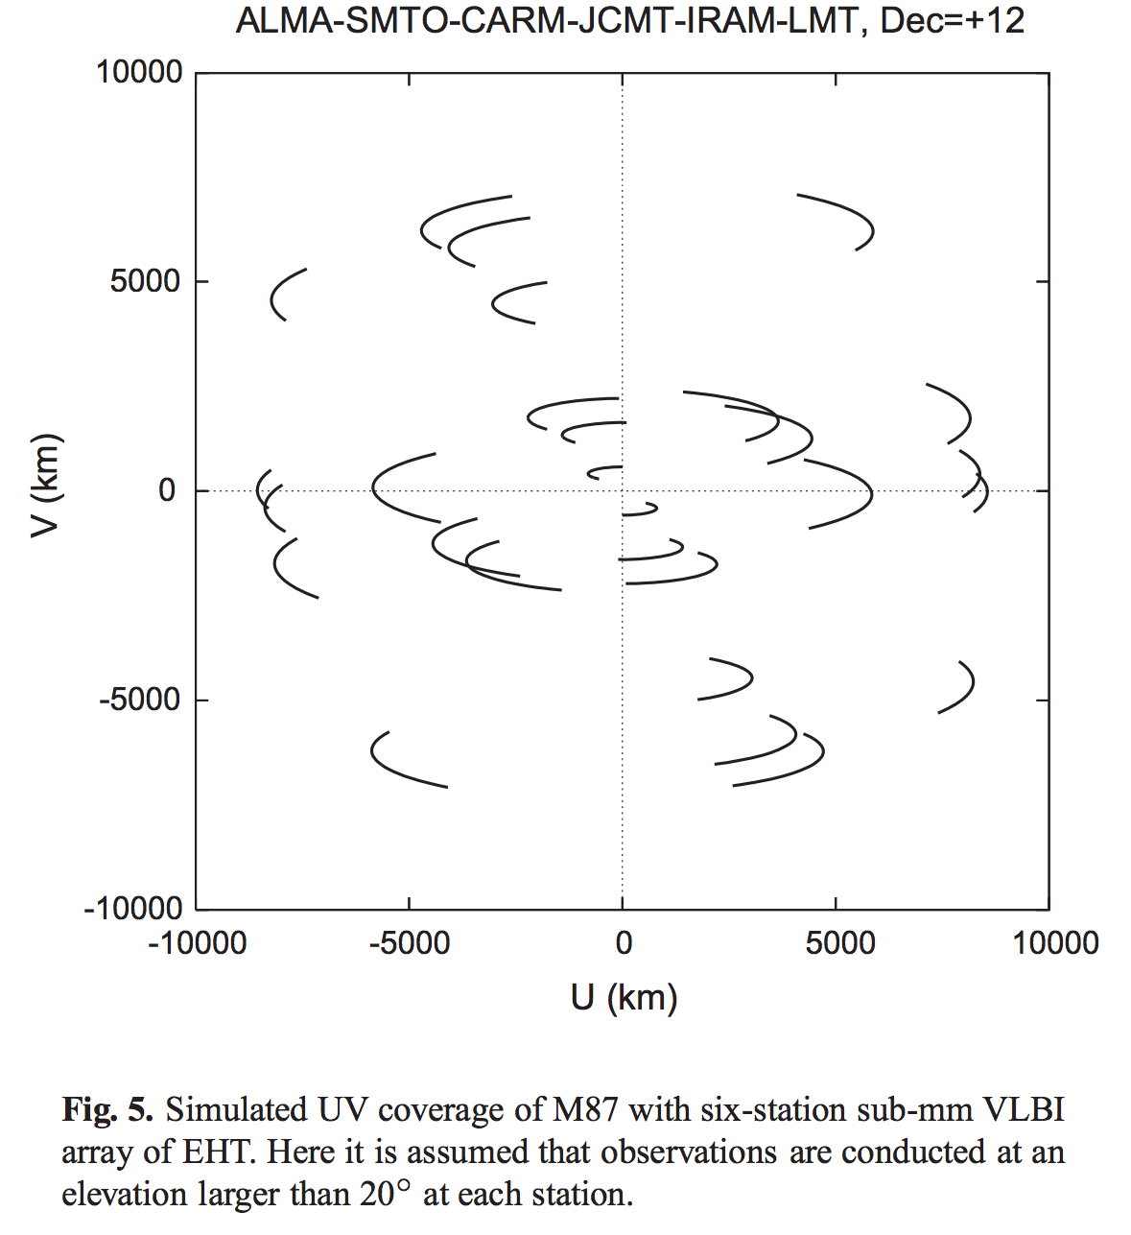
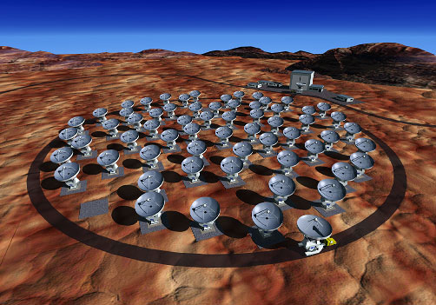
天文学＋圧縮センシング
K. Akiyama, et al. Astrophys. J. (2017)

Slide 72
天文学＋圧縮センシング
K. Akiyama, et al. Astrophys. J. (2017)

Slide 73
天文学＋圧縮センシング
K. Akiyama, et al. Astrophys. J. (2017)

Slide 74
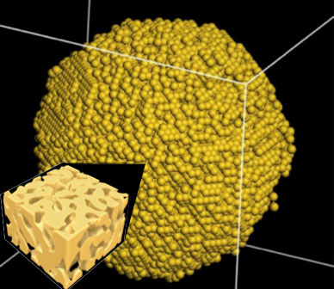
材料科学＋圧縮センシング
Collaboration with C. Nakajima (Tohoku univ.)
HAADF-STEMのよる撮像
  2次元射影図のみ取得可能

Slide 75
材料科学＋圧縮センシング
Collaboration with C. Nakajima (Tohoku univ.)
HAADF-STEMのよる撮像
  2次元射影図のみ取得可能

Slide 76
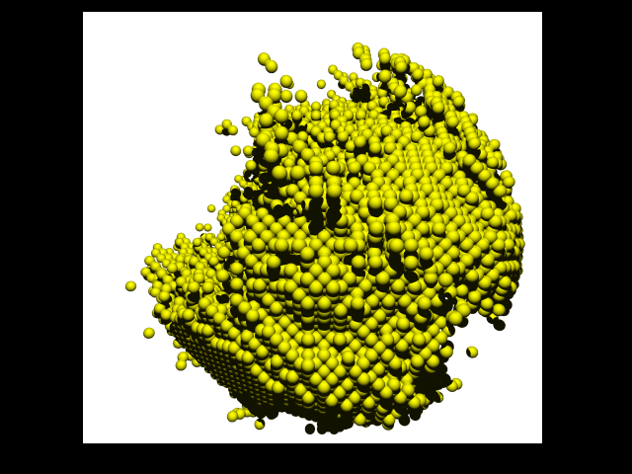
材料科学＋圧縮センシング
Collaboration with C. Nakajima (Tohoku univ.)
HAADF-STEMのよる撮像
  2次元射影図のみ取得可能

Slide 77
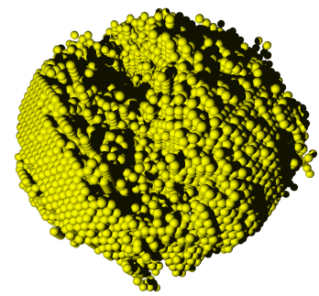
材料科学＋圧縮センシング
Collaboration with C. Nakajima (Tohoku univ.)
HAADF-STEMのよる撮像
  2次元射影図のみ取得可能

Slide 78
材料科学＋圧縮センシング
Collaboration with C. Nakajima (Tohoku univ.)
HAADF-STEMのよる撮像
  2次元射影図のみ取得可能

Slide 79
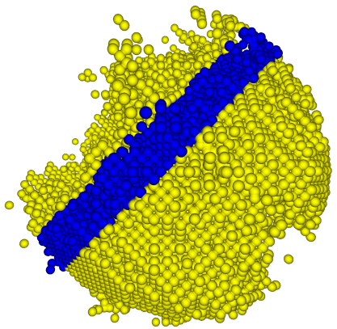
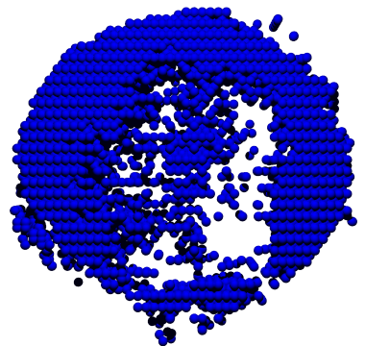
材料科学＋圧縮センシング
Collaboration with C. Nakajima (Tohoku univ.)
HAADF-STEMのよる撮像
  2次元射影図のみ取得可能

Slide 80
不足した観測情報＋推定方法
圧縮センシング

Slide 81
スパース解推定
L0ノルム最小化によるスパース解推定
  以下の最小化問題でスパース解を探索しよう！

Slide 82
スパース解推定
L0ノルム最小化によるスパース解推定
  以下の最小化問題でスパース解を探索しよう！
    L0ノルム=非零の個数

Slide 83
スパース解推定
L0ノルム最小化によるスパース解推定
  以下の最小化問題でスパース解を探索しよう！
    L0ノルム=非零の個数
1
O

Slide 84
スパース解推定
L0ノルム最小化によるスパース解推定
  以下の最小化問題でスパース解を探索しよう！
    L0ノルム=非零の個数
1
O

Slide 85
スパース解推定
L0ノルム最小化によるスパース解推定
  以下の最小化問題でスパース解を探索しよう！
    L0ノルム=非零の個数
    非零成分の個数が小さい（スパース）もので
    方程式を満たすものを探す
    残念ながら計算量的に困難（組み合わせ最適化問題）
1
O

Slide 86
スパース解推定
L1ノルム最小化によるスパース解推定
  代わりに次の最小化問題で探索しよう！
1
O

Slide 87
スパース解推定
L1ノルム最小化によるスパース解推定
  代わりに次の最小化問題で探索しよう！
1
O

Slide 88
スパース解推定
L1ノルム最小化によるスパース解推定
  代わりに次の最小化問題で探索しよう！
1
O

Slide 89
スパース解推定
L1ノルム最小化によるスパース解推定
  代わりに次の最小化問題で探索しよう！
    零が多ければ小さくなる＋大きさも小さくなりがち
    計算量は非常に軽い（Nの3乗程度）
1
O

Slide 90
スパース解推定
L2ノルムでは？？
  代わりに次の最小化問題で探索しよう！
    零が多ければ小さい＋大きさがかなり小さくなりがち
    +小さいかすが残る
    計算量は非常に軽い（Nの2〜3乗程度）
1
O

Slide 91
L1ノルムはスパースな解の選択法

Slide 92
L1ノルムはスパースな解の選択法
当たるかどうか？

Slide 93
実践例
M=100,N=1000,K=20,ガウスランダム観測行列の場合

Slide 94
実践例
L2ノルムを利用した場合

Slide 95
実践例
L1ノルムを利用した場合

Slide 96
L1ノルム最小化の性能
L1ノルム最小化によるスパース解推定法
  前提：A=ガウスランダム行列、原信号はガウスランダム
  解析方法は積分幾何学や統計力学
  [D. L. Dohono and J. Tanner: Proc. Nat. Acad. Sci. 102 (2005) 9452]
  [Y. Kabashima, T. Wadayama, and T. Tanaka: J. Stat. Mech.: Theor. and Exp. 09 (2009) L09003]

Slide 97
そもそも解はスパースなの？
観測したいものは本当にスパースだろうか？

Slide 98
そもそも解はスパースなの？
観測したいものは本当にスパースだろうか？
  実空間でのスパース性
MRI画像の例

Slide 99
そもそも解はスパースなの？
観測したいものは本当にスパースだろうか？
  実空間でのスパース性
  隣接間差分のスパース性
ブラックホール撮像の例
K. Akiyama, et al. Astrophys. J. (2017)

Slide 100
そもそも解はスパースなの？
観測したいものは本当にスパースだろうか？
  実空間でのスパース性
  隣接間差分のスパース性
自然画像の例

Slide 101
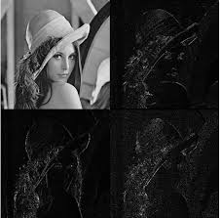
そもそも解はスパースなの？
観測したいものは本当にスパースだろうか？
  実空間でのスパース性
  隣接間差分のスパース性
  ウェーブレット変換によるスパース性
自然画像の例

Slide 102
そもそも解はスパースなの？
観測したいものは本当にスパースだろうか？
  実空間でのスパース性
  隣接間差分のスパース性
  ウェーブレット変換によるスパース性
自然画像の例

Slide 103
そもそも解はスパースなの？
実践例（L1ノルム利用）

Slide 104
そもそも解はスパースなの？
実践例（TVのL1ノルム利用）

Slide 105
教訓
スパースにする変換が重要

Slide 106
教訓
スパースにする変換が重要

Slide 107
教訓
スパースにする変換が重要
良い基底を探す (大槻さん)

Slide 108
圧縮センシング実践編

Slide 109
何をすれば良いのか？？
最適化問題を解けば良い！
  解きたい最適化問題
  罰金法により等価な最適化問題
    LASSO（Least Absolute Shrinkage and Selection Operators）
    正則化とも呼ぶ（過学習防止・ベイズ推定・最適化手法）
    絶対値関数が含まれるので難しそう＝単なる印象にすぎない

Slide 110
1変数なら解ける！
軟判定しきい値関数の導入
  この最小化問題の解は、以下の軟判定しきい値関数で与えられる．

Slide 111
何をすれば良いのか？？
これなら解ける
  仮に以下の最適化問題であれば、微分なしで解ける
  軟判定しきい値関数の導入
  もともとの最適化問題の代わりに解きやすい形にしよう

Slide 112
最近の進展：ADMM [Alternating Direction of Multiplier method)
S. Boyd, et al. Foundation and Trends in Machine Learning, 3 (2010) 1
勾配法に頼らない高速なアルゴリズム
  解きたい問題が2つ以上の関数の組み合わせとする
    Ex) LASSO

Slide 113
最近の進展：ADMM [Alternating Direction of Multiplier method)
S. Boyd, et al. Foundation and Trends in Machine Learning, 3 (2010) 1
勾配法に頼らない高速なアルゴリズム
  解きたい問題が2つ以上の関数の組み合わせとする
    Ex) LASSO
  あえてふたつの変数の問題に分割（Spilitting）

Slide 114
最近の進展：ADMM [Alternating Direction of Multiplier method)
S. Boyd, et al. Foundation and Trends in Machine Learning, 3 (2010) 1
勾配法に頼らない高速なアルゴリズム
  解きたい問題が2つ以上の関数の組み合わせとする
    Ex) LASSO
  あえてふたつの変数の問題に分割（Spilitting）
  拡張ラグランジュ法を利用する！(ラグランジュ未定乗数：h、罰金係数：ρ)

Slide 115
最近の進展：ADMM [Alternating Direction of Multiplier method)
S. Boyd, et al. Foundation and Trends in Machine Learning, 3 (2010) 1
勾配法に頼らない高速なアルゴリズム
  解きたい問題が2つ以上の関数の組み合わせとする
    Ex) LASSO
  交互にふたつの変数の最適化問題を解く
  ラグランジュ未定乗数を更新

Slide 116
最近の進展：ADMM [Alternating Direction of Multiplier method)
S. Boyd, et al. Foundation and Trends in Machine Learning, 3 (2010) 1
勾配法に頼らない高速なアルゴリズム
  解きたい問題が2つ以上の関数の組み合わせとする
    Ex) LASSO
  交互にふたつの変数の最適化問題を解く
  ラグランジュ未定乗数を更新

Slide 117
最近の進展：ADMM [Alternating Direction of Multiplier method]
S. Boyd, et al. Foundation and Trends in Machine Learning, 3 (2010) 1
ADMM（コードは講義ノートに掲載中）

Slide 118
更なる戦略
低ランク性

Slide 119
不完全な行列型のデータから
完全に行列を再構成可能か？

Slide 120
不完全な行列型のデータから
完全に行列を再構成可能か？
YES

Slide 121
不完全な行列型のデータから
完全に行列を再構成可能か？
YES
低ランク行列再構成

Slide 122
まとめ
機械学習という現代の魔法
  深層学習
    何が何でも自動的に、回帰、（その結果を用いた）予測、識別を行う
    ライブラリが整い、誰でもできる
  スパースモデリング
    何が重要なのか、データの分析をする処方箋
    重要ではない要素は何か、重要な要素は何か
    ＝人間の直感との比較が可能
  スパース性がもたらす計測革命・圧縮センシングetc
    足りない情報からの復元が可能
    従来の最適化手法＋軟判定式値関数で実装可能
    低ランク性を用いた欠損データ推定も可能

